Slide 1
ΕΚΔΟΣΗ TAF Σκοπός
Ο σκοπός αυτής της διάλεξης είναι να καθοριστούν:
το περιεχόμενο και
οι προϋποθέσεις έκδοσης
των Προγνώσεων Αεροδρομίων TAF (Terminal Aerodrome Forecasts) σύμφωνα με το «WMO/ Manual on Codes/ Doc 306»

Slide 2
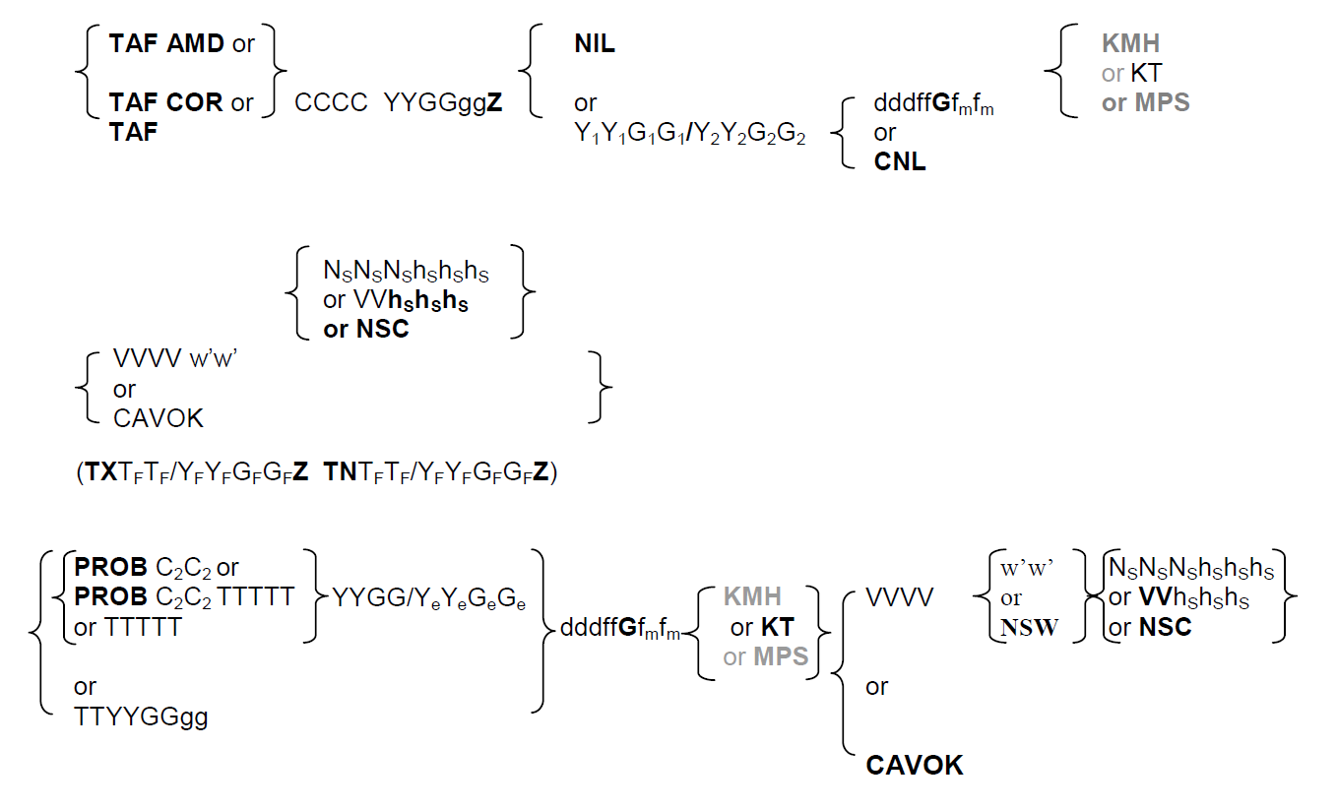
ΜΟΡΦΗ ΚΩΔΙΚΑ TAF

Slide 3
ΕΚΔΟΣΗ TAF Γενικά
Η πρόγνωση αεροδρομίου (Α/Δ) TAF αποτελεί έναν κώδικα, που περιγράφει με σύντομο και σαφή τρόπο τις μετεωρολογικές συνθήκες που αναμένεται να επικρατήσουν σε ένα Α/Δ για συγκεκριμένο χρονικό διάστημα
Περιλαμβάνει πληροφορίες κατά ομάδες, που αφορούν στα φαινόμενα:
άνεμος
ορατότητα
καιρικά φαινόμενα
νέφη
κατακόρυφη ορατότητα

Slide 4
ΕΚΔΟΣΗ TAF
Γενικά
Η πρόγνωση Α/Δ TAF θα πρέπει να είναι όσο το δυνατόν πιο σύντομη και περιεκτική και να περιλαμβάνει τον ελάχιστο αριθμό μεταβολών
Λόγω των περιορισμών των τεχνικών πρόγνωσης και του ευμετάβλητου των μετεωρολογικών στοιχείων στο χώρο και το χρόνο, η τιμή που θα δίνεται στην πρόγνωση TAF είναι η πιθανότερη που το στοιχείο αυτό προβλέπεται να λάβει, κατά τη διάρκεια ισχύος του TAF
Ομοίως, ο χρόνος εμφάνισης ή μεταβολής ενός μετεωρολογικού στοιχείου θεωρείται ότι αντιπροσωπεύει τον πλέον πιθανό.

Slide 5
ΕΚΔΟΣΗ TAF Γενικά
Τα TAF έχουν διάρκεια ισχύος
9 ωρών → FC
24 ωρών → FT
Για κάθε Α/Δ εκδίδεται ένα μόνο είδος TAF δηλαδή
FC ή FT
Η έκδοση ενός νέου TAF για ένα συγκεκριμένο Α/Δ, ακυρώνει, αυτόματα και από την ώρα ισχύος του, κάθε προηγούμενο που έχει εκδοθεί για το εν λόγω Α/Δ

Slide 6
ΕΚΔΟΣΗ TAF Γενικά
Η λέξη «TAF» θα περιλαμβάνεται στην αρχή κάθε μεμονωμένης πρόγνωσης Α/Δ
Αναφορικά με την έκδοση ενός TAF, μπορεί να χρειαστεί να χρησιμοποιηθούν οι παρακάτω κωδικές λέξεις:
AMD (AMenDed), σε περίπτωση που απαιτείται τροποποίηση στο μετεωρολογικό περιεχόμενο του TAF
COR (CORrected), σε περίπτωση που απαιτείται τροποποίηση στη σύνταξη ή την ώρα έκδοσης του TAF
RTD (ReTardeD), σε περίπτωση που απαιτείται να δηλωθεί τυχόν καθυστέρηση στην αποστολή του TAF
NIL, σε περίπτωση που απαιτείται να δηλωθεί η μη αποστολή του TAF

